Slide 1





§8.2 静电场 电场强度E
一. 静电场
• 早期：电磁理论是超距作用理论
• 后来: 法拉第提出场的概念
• 电场的特点
(1) 对位于其中的带电体有力的作用
(2) 带电体在电场中运动,电场力要作功
二. 电场强度
带电量足够小
场源电荷
产生电场的电荷
检验电荷
点电荷
=
=
在电场中任一位置处：

Slide 2
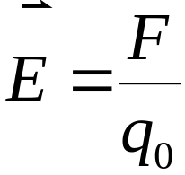
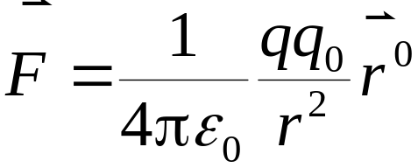
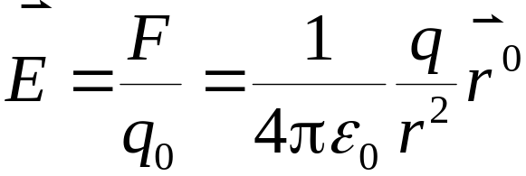
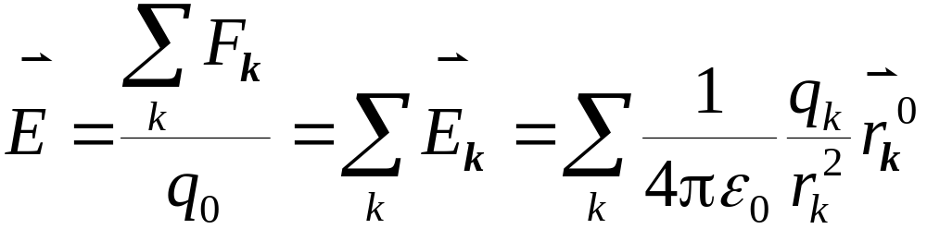
定义：
电场中某点的电场强度的大小等于单位电荷在该点受力的大小，其方向为正电荷在该点受力的方向。
三. 电场强度叠加原理
点电荷的电场
点电荷系的电场
点电荷系在某点P 产生的电场强度等于各点电荷单独在该
点产生的电场强度的矢量和。这称为电场强度叠加原理。

Slide 3
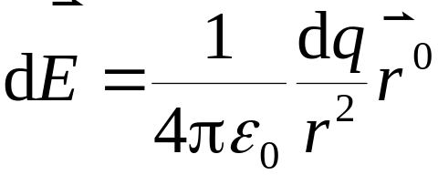


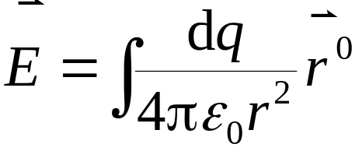





连续分布带电体
P
λ: 线密度
σ: 面密度
ρ: 体密度

Slide 4
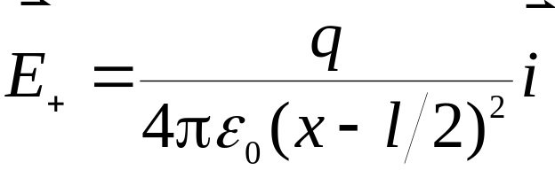


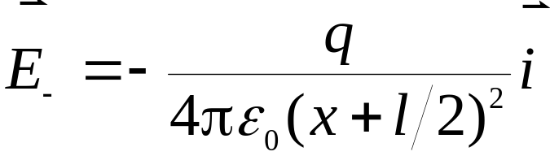


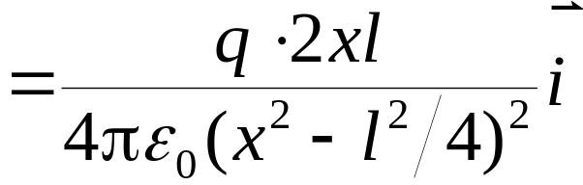


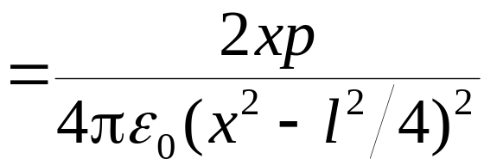

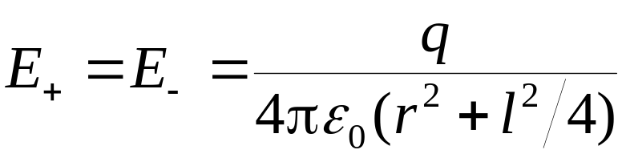


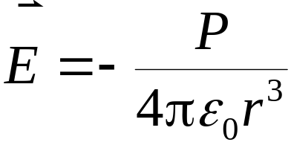

例
求电偶极子在延长线上和中垂线上一点产生的电场强度。
解
O
P
x
令：电偶极矩
P
在中垂线上
r

Slide 5
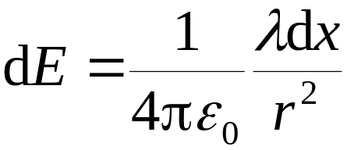





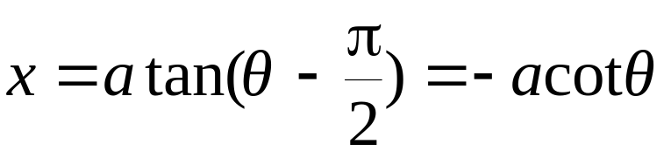


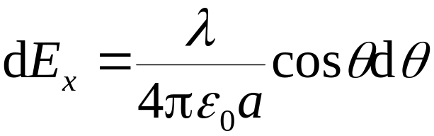
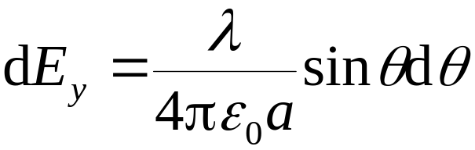
例
长为L的均匀带电直杆，电荷线密度为λ
求
它在空间一点P产生的电场强度（P点到杆的垂直距离为a)
解
y
P
由图上的几何关系
r
a
θ₁
θ
θ₂
dq
O
x

Slide 6
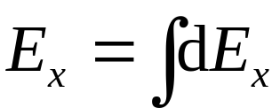
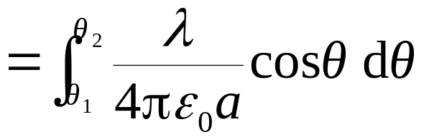
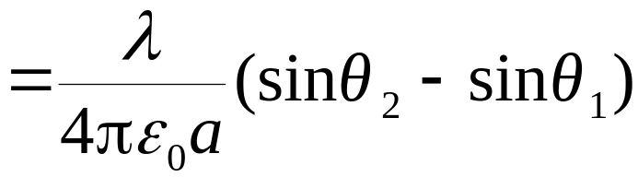

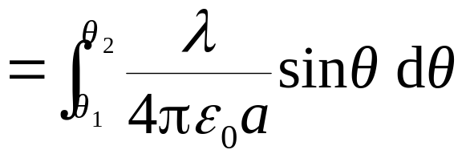
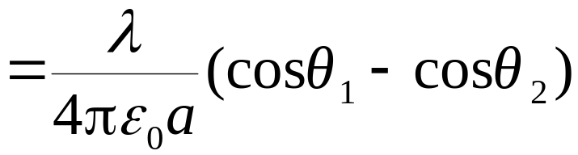
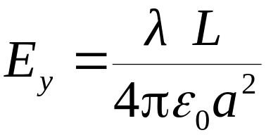


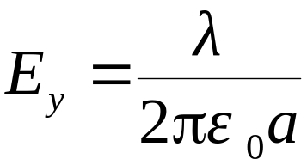

讨论
(1) a >> L 杆可以看成点电荷
y
P
(2) 无限长直导线
r
a
θ₁
θ
θ₂
dq
O
x

Slide 7



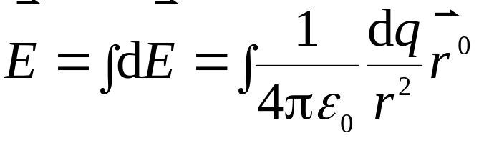



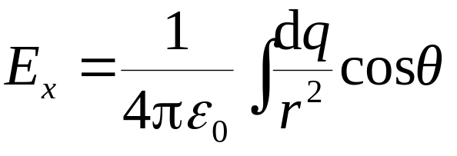
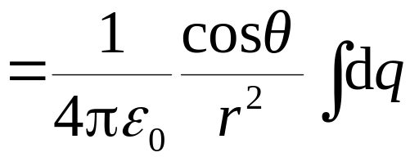
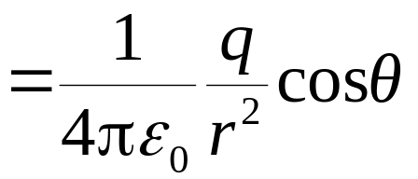
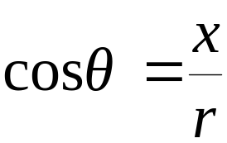
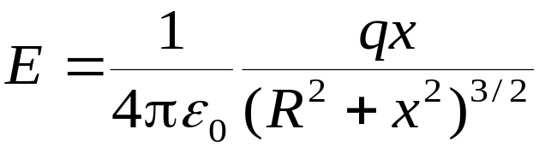

例
半径为R 的均匀带电细圆环，带电量为q
求
x
圆环轴线上任一点P 的电场强度
解
P
r
θ
R
O
dq
圆环上电荷分布关于x 轴对称

Slide 8

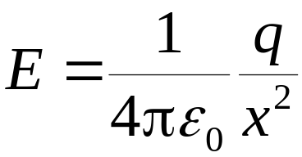
讨论
x
(1) 当 x = 0（即P点在圆环中心处）时，
P
r
θ
(2) 当 x>>R 时
R
O
可以把带电圆环视为一个点电荷
dq

Slide 9

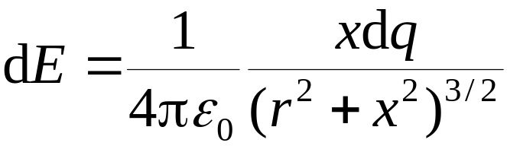

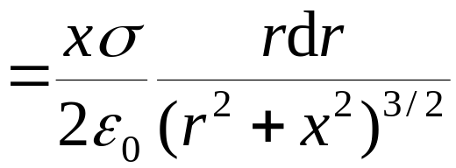
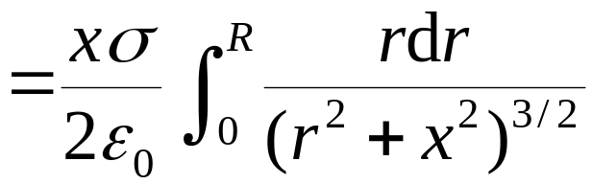
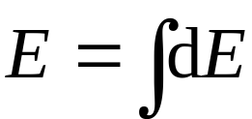


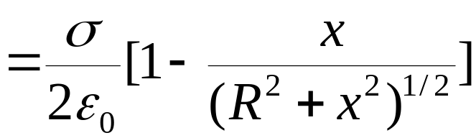
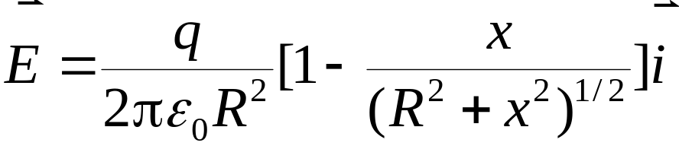
例
面密度为 σ 的圆板在轴线上任一点的电场强度
解
x
P
r
O
R

Slide 10
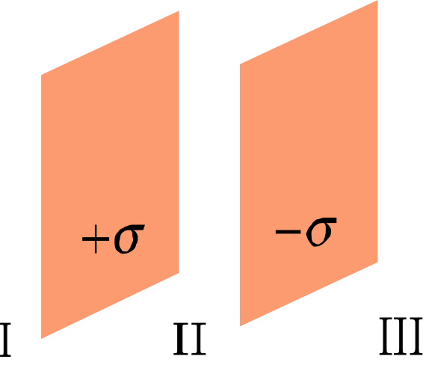
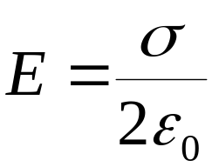

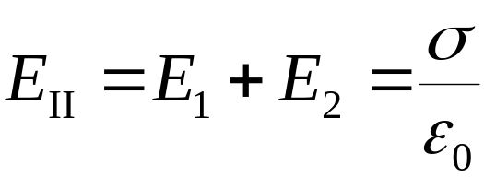



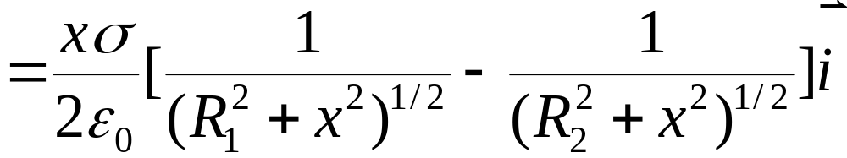

讨论
(1) 当R >> x ，圆板可视为无限大薄板
E₁
E₁
E₁
(2)
E₂
E₂
E₂
x
p
(3) 补偿法
O

Slide 11


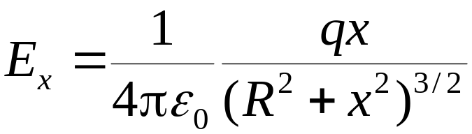

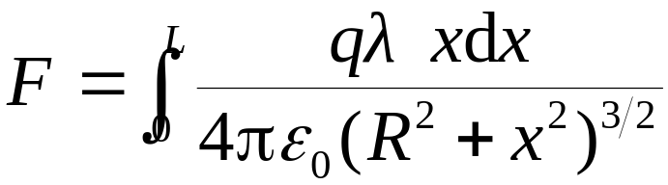
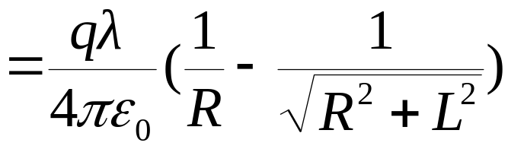
例
已知圆环带电量为q ，杆的线密度为λ ，长为L
求
杆对圆环的作用力
R
解
q
L
圆环在 dq 处产生的电场
O
x

Slide 12


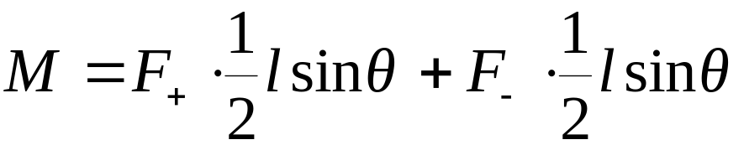






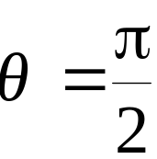


例
求电偶极子在均匀电场中受到的力偶矩。
解
相对于O点的力矩
O
讨论
(1)
力偶矩最大
(2)
力偶矩为零
(电偶极子处于稳定平衡)
(3)
力偶矩为零
(电偶极子处于非稳定平衡)

